Slide 1
데이터 기반 한강 수질 예측
2018. 06. 07
빅데이터과제 progress seminar
홍 한 움

Slide 2
Datasets
수질 일반측정망 (from 물환경정보시스템)
수소이온농도(pH), 용존산소량(DO), BOD, COD, 부유물질(SS), 총질소(TN), 총인(TP), 수온(waterTemp), 전기전도도(EC), 총대장균군수(Tcol), 용존총질소(DTN), 암모니아성질소(NH3-N), 질산성질소(NO3-N), 용존총인(DTP), 인산염인(Phosphate), 클로로필-a(Chl-a), 분원성대장균군수(fecalCol)
기상자료(from 기상자료개방포털)
강우량, 습도, 해면기압(한국정보화진흥원의 낙동강 Chl-a 예측모형에서 주요 변수로 판단)

Slide 3
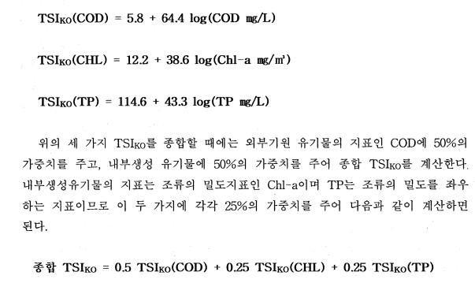
전처리; 부영양화지수
출처: 환경부(2006), 물환경종합평가방법 개발 조사연구(III) 최종보고서
– 부영양화조사 및 평가체계 연구

Slide 4
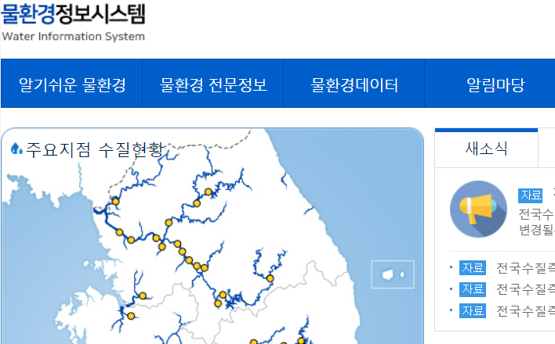
전처리
위치별 자료수
수질측정주요지점 물환경정보시스템 메인페이지 (http://water.nier.go.kr/main/mainContent.do)
2010-01-07 부터 2017-12-30 까지 전체 있어야할 자료 수 : 417개
 | location | freq
5 | 노량진 | 403
105 | 섬강4-1 | 403
47 | 경안천5 | 400
192 | 팔당댐 | 398
116 | 안성천3 | 393
39 | 강천 | 390
152 | 이포 | 390
1 | 가양 | 389
48 | 경안천5A | 384
38 | 강상 | 381
103 | 삼봉리 | 381
158 | 임진강4 | 366
44 | 경안천3A | 349
128 | 여주1 | 343
129 | 여주2 | 339
15 | 안양천4 | 334
23 | 중랑천1A | 334
37 | 가평천3 | 334
60 | 공릉천3 | 334
TOC 를 설명변수로 활용하는 것을 포기하고 2010-1월부터 분석 vs TOC, Penol 을 설명변수로 활용하고 2011-9-10부터 분석 (즉, 자료수 87개 vs 설명변수 1개)
가양, 노량진, 팔당댐, 경안천5, 삼봉리, 강상, 이포, 강천, 섬강4-1, 안성천3
4

Slide 5
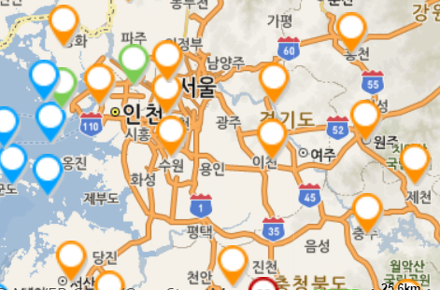
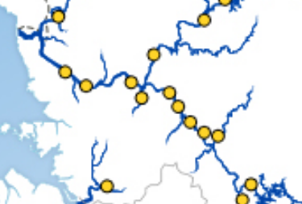
전처리
기상자료 관측지점:
수질자료 관측지점
인천, 서울, 관악수원, 양평, 이천, 원주, 충주, 천안
가양, 노량진, 팔당댐, 경안천5, 삼봉리, 강상, 이포, 강천, 섬강4-1, 안성천3
location | longitude | latitude
경안천5 | 127.304817 | 37.436144
팔당댐 | 127.285051 | 37.527818
삼봉리 | 127.326546 | 37.597443
강상 | 127.488532 | 37.474873
이포 | 127.552017 | 37.402458
강천 | 127.676340 | 37.269077
섬강4-1 | 127.746065 | 37.242565
안성천3 | 127.088484 | 36.982368
가양 | 126.844667 | 37.566445
노량진 | 126.966518 | 37.517459
location | 지점 | longitude | latitude
관악 | 116 | 126.964 | 37.4453
서울 | 108 | 126.9658 | 37.5714
인천 | 112 | 126.6249 | 37.4777
수원 | 119 | 126.9853 | 37.2723
양평 | 202 | 127.4945 | 37.4886
이천 | 203 | 127.4842 | 37.264
원주 | 114 | 127.9466 | 37.3376
충주 | 127 | 127.9527 | 36.9704
제천 | 221 | 128.1943 | 37.1593
천안 | 232 | 127.1191 | 36.7796

Slide 6
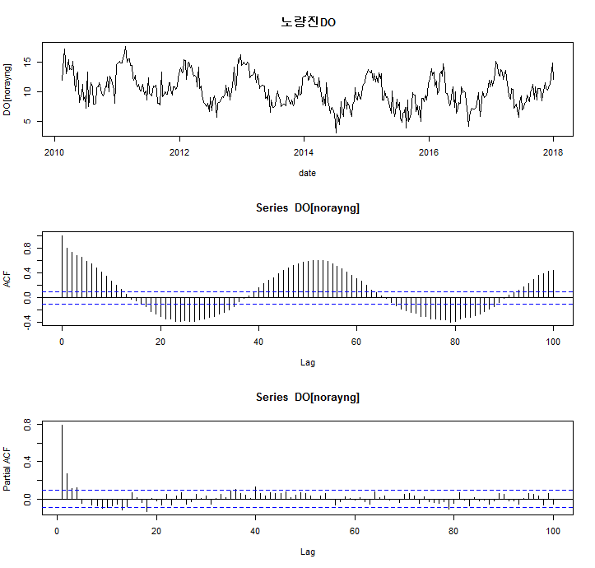
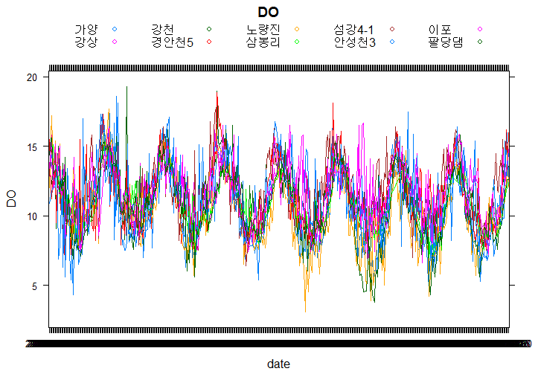
기술통계: 변수 Graph
Long memory

Slide 7
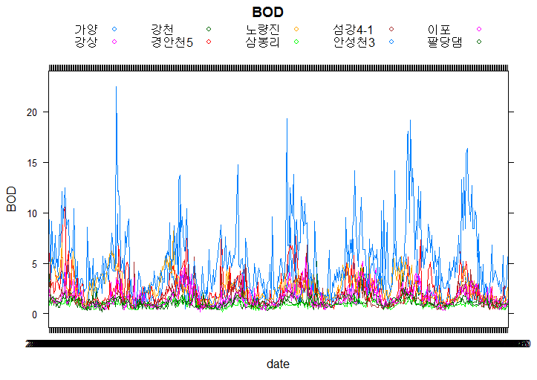
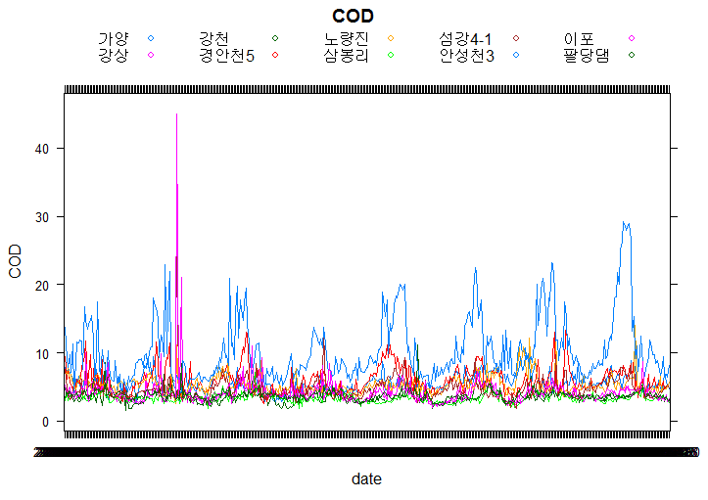
기술통계: 변수 Graph

Slide 8
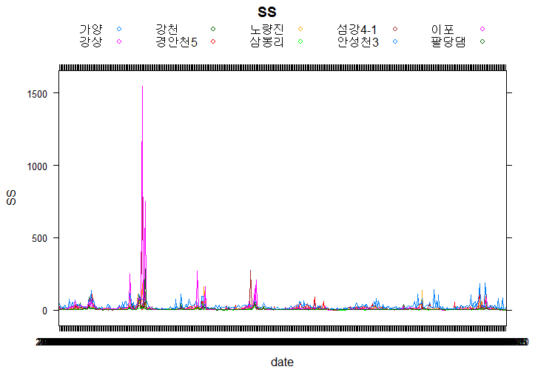
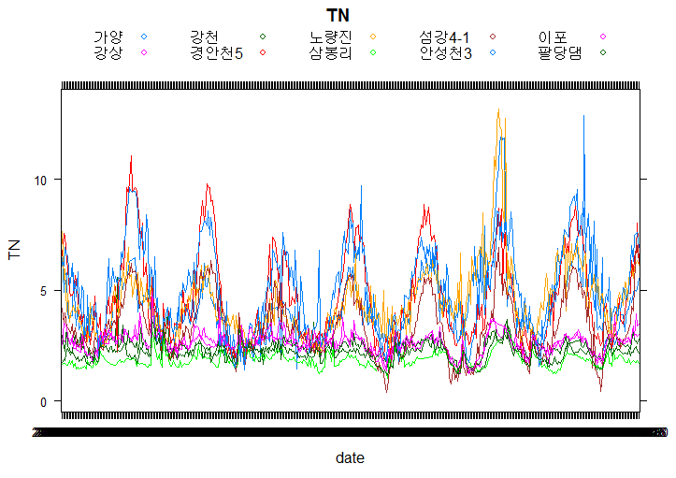
기술통계: 변수 Graph

Slide 9
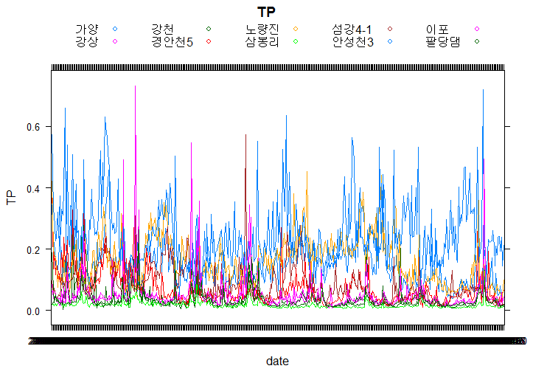
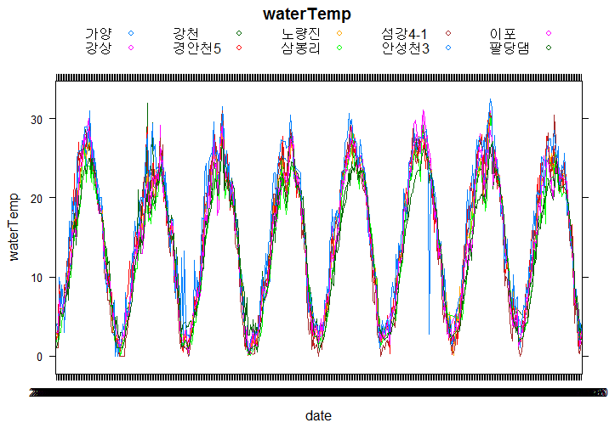
기술통계: 변수 Graph

Slide 10
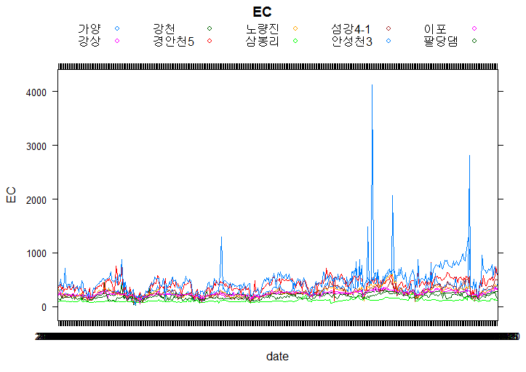
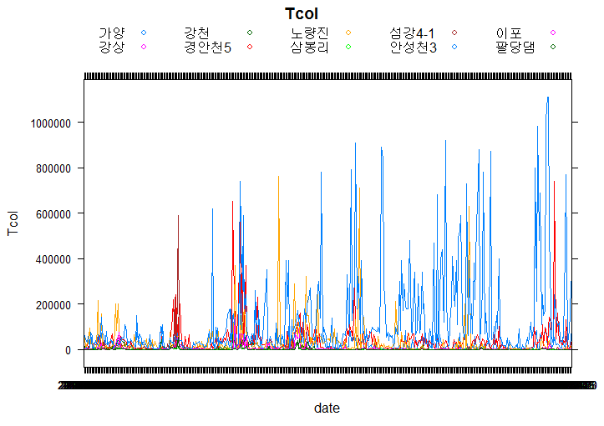
기술통계: 변수 Graph

Slide 11
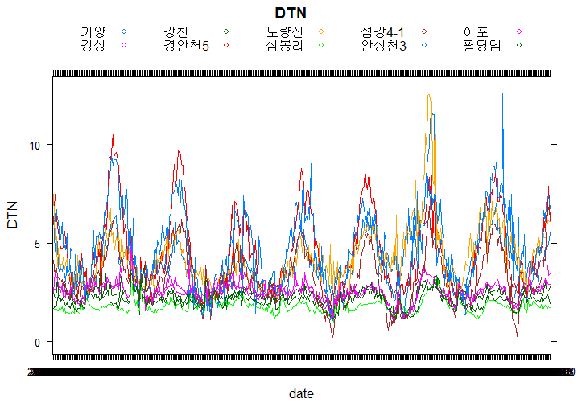
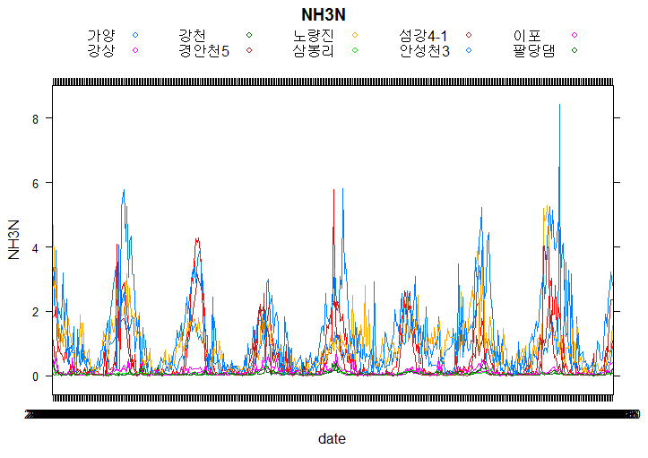
기술통계: 변수 Graph

Slide 12
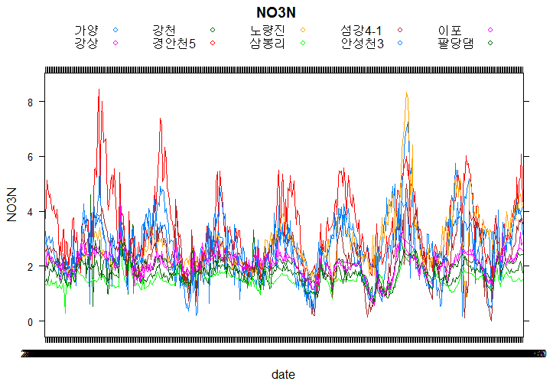
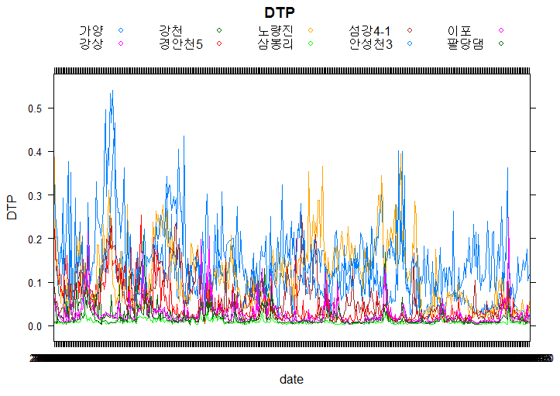
기술통계: 변수 Graph

Slide 13
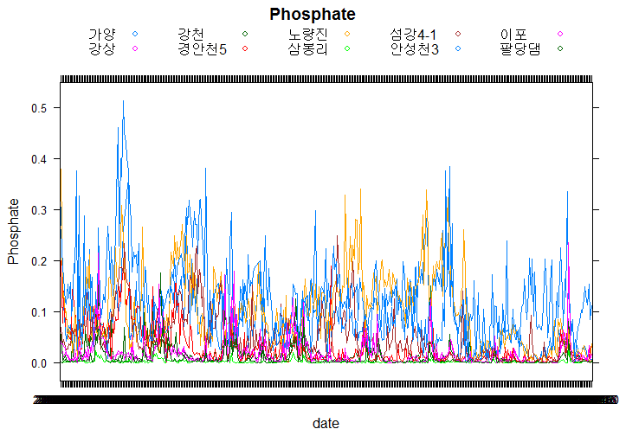
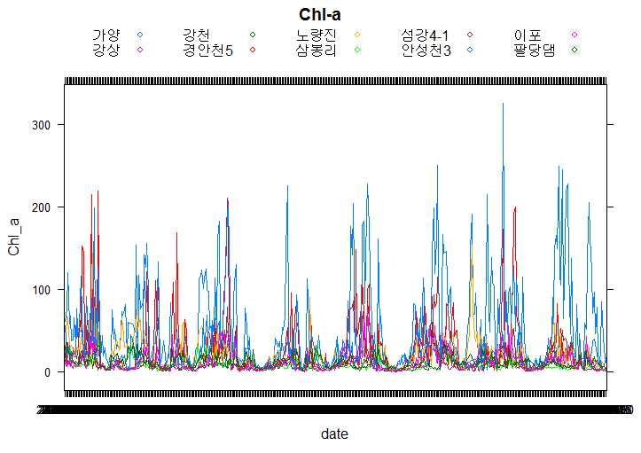
기술통계: 변수 Graph

Slide 14
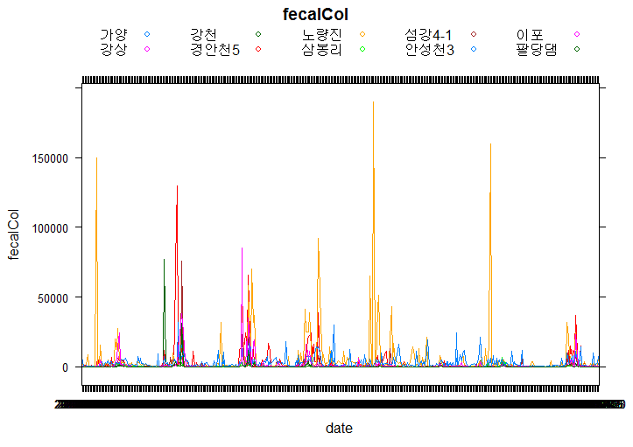
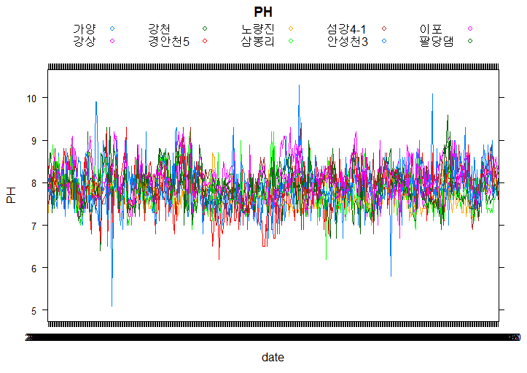
기술통계: 변수 Graph

Slide 15
Methodology
ANN
RNN, GRU (or LSTM)
KNN
시공간자료분석모형
AutoEncoder
분석언어: python tensorflow

Slide 16
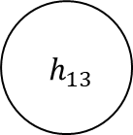
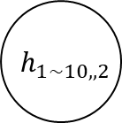


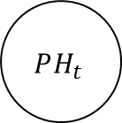

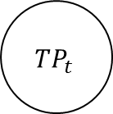
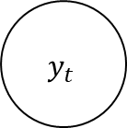

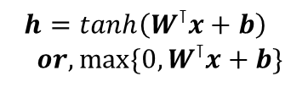


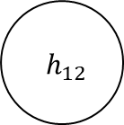
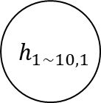


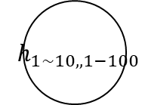
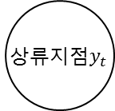

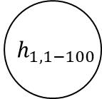

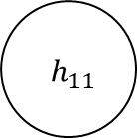
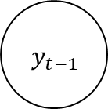



Methodology; ANN, KNN
$$y_{t}$$
DO$t$ or 부영양화지수$t$
$$y$$
$$y=w^{⊺}h+c$$
$$w$$
$$h_{1\sim 10}$$
$$h_{1\sim 10,1}$$
$$h_{1\sim 10,,2}$$
$$h_{1\sim 10,,3}$$
$$h_{1\sim 10,,1−100}$$
$$⋮$$
$$h_{11}$$
$$h_{12}$$
$$h_{13}$$
$$h_{1,1−100}$$
$$h_{1}$$
$$h=tanh\left(W^{⊺}x+b\right) \\ or, max\{0,W^{⊺}x+b\}$$
$$W$$
$$PH_{t}$$
$${TN}_{t}$$
$${TP}_{t}$$
$${해면기압}_{t}$$
$${상류지점y}_{t}$$
$${상류지점y}_{t−1}$$
$$y_{t−1}$$
$$x$$

Slide 17
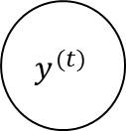
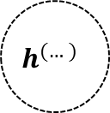


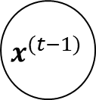

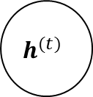




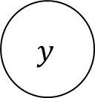

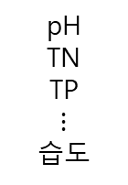

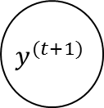


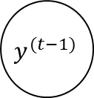



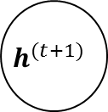







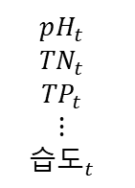
Methodology; RNN
DO$t$ or TSIKO$t$ or 부영양화지수$t$
DO or TSIKO or 부영양화지수
$$y$$
$$y^{(t−1)}$$
$$y^{(t)}$$
$$y^{(t+1)}$$
$$w$$
$$W_{h}$$
$$w$$
$$w$$
$$h$$
$$h^{(…)}$$
$$W_{h}$$
$$h^{(t−1)}$$
$$W_{h}$$
$$h^{(t)}$$
$$W_{h}$$
$$h^{(t+1)}$$
$$W_{h}$$
$$h^{(…)}$$
Unfold
pH
TN
TP
$$⋮$$
습도
$$W_{i}$$
$$W_{i}$$
$$W_{i}$$
$$W_{i}$$
$$x$$
$$x^{(t−1)}$$
$$x^{(t)}$$
$$x^{(t+1)}$$
$pH_{t}$
$${TN}_{t}$$
$${TP}_{t}$$
$$⋮$$
$${습도}_{t}$$
$$y^{(t)}=w^{⊺}h^{\left(t\right)}+c$$
$$h^{(t)}=tanh⁡(W_{h}^{⊺}h^{\left(t−1\right)}+W_{i}^{⊺}x^{\left(t\right)}+b)$$

Slide 18
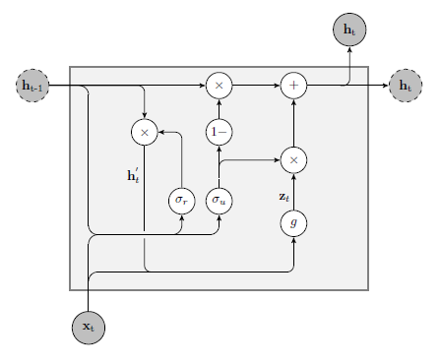
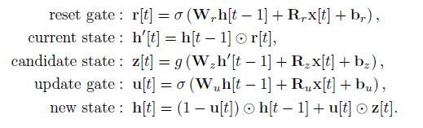
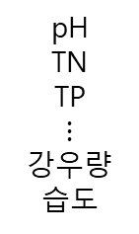
Methodology; GRU
pH
TN
TP
$$⋮$$
강우량
습도

